Slide 1
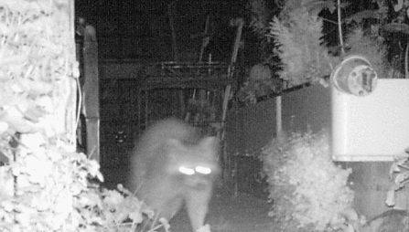
Nachtsicht-IP-Kamera
mit dem Raspberry PI und der NoIR Camera

Slide 2
Agenda

Slide 3
Marktanalyse

Slide 4
Kommerzielle Produkte:
Funktion
Auflösung
Einbindung / Konfigurationsmöglichkeiten
Preis

Slide 5
Verwendete Bauteile
Raspberry Pi
Kamera (IR vs. NoIR)
Motion & motioneyeOS
Ggf. alternatives OS oder Installation auf Raspbian (apt-get)

Slide 6
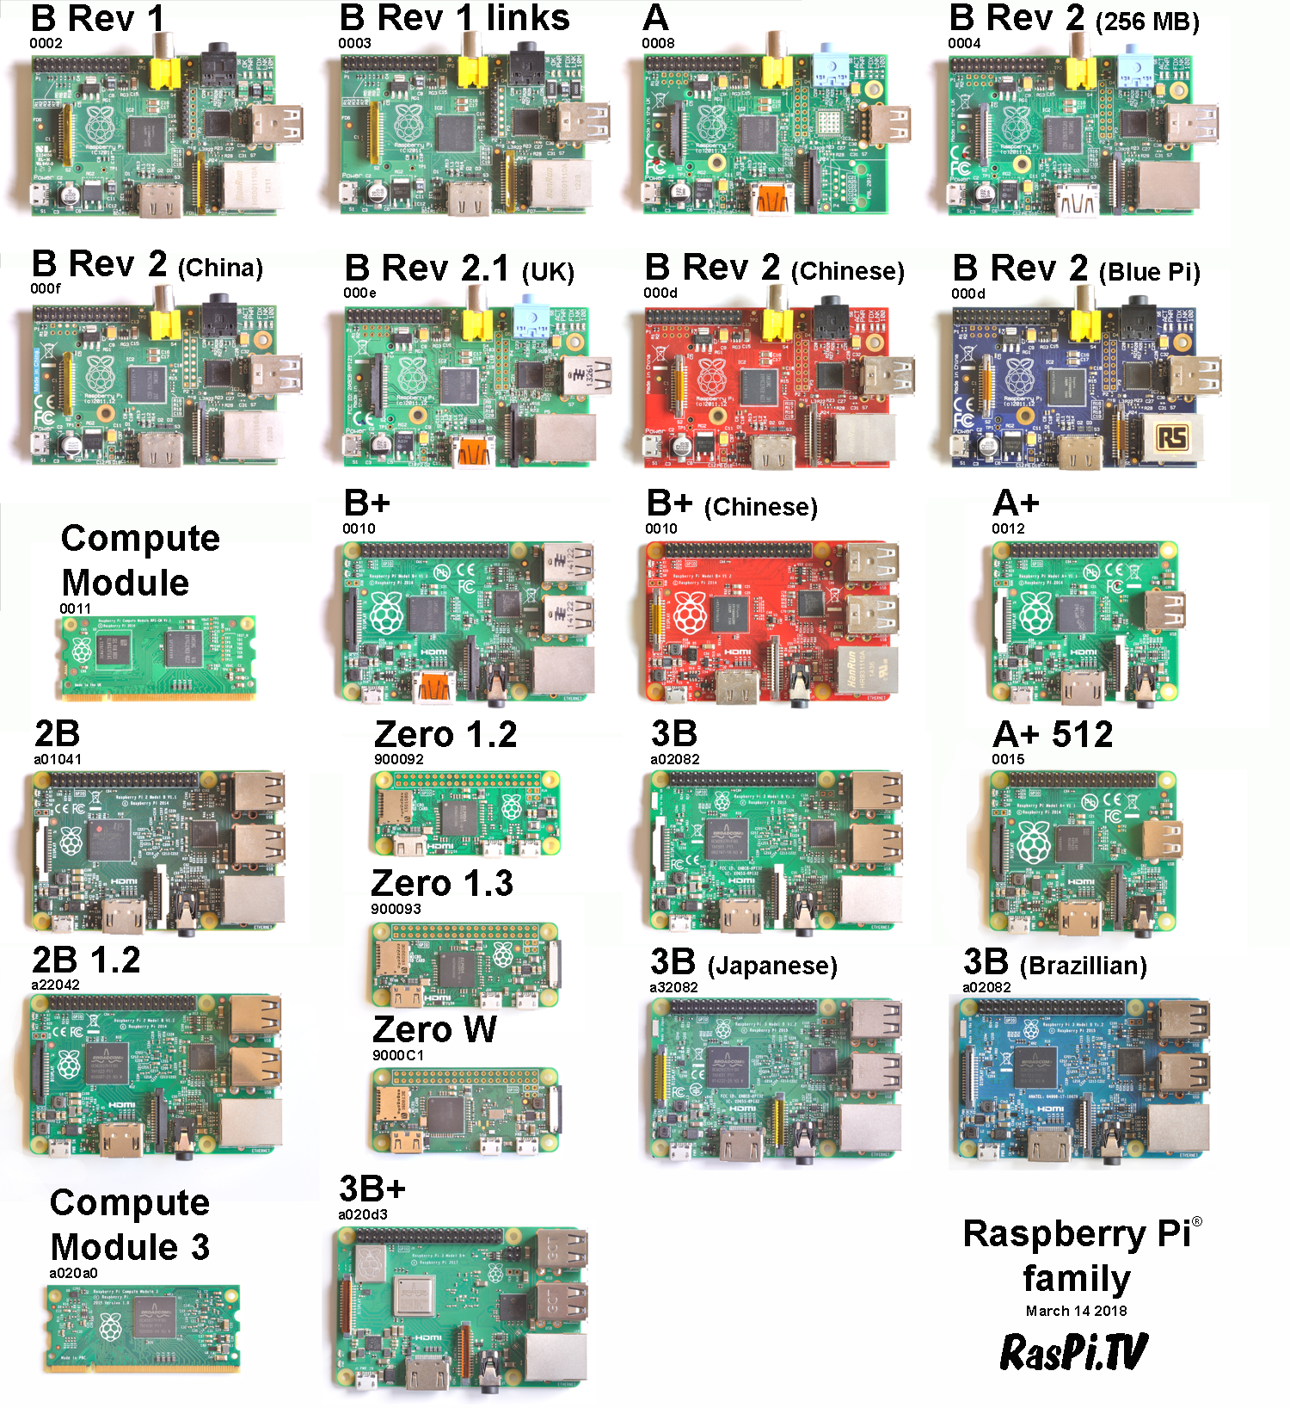
Raspberry Pi
http://raspi.tv/2018/raspberry-pi-3b-plus-family-photo-update-march-2018

Slide 7
Raspberry Pi
http://raspi.tv/2018/raspberry-pi-3b-plus-family-photo-update-march-2018
Notes:
USB-B
miniHDMI
CSI camera connector
40-pin GPIO Anschluss
microSD
LAN
USB
AUX

Slide 8
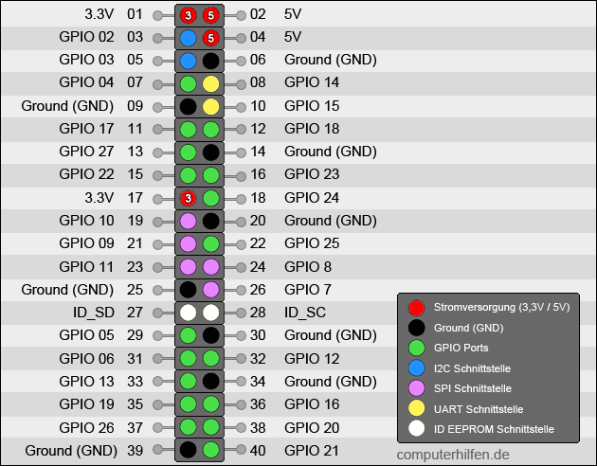
Pin-Belegung

Slide 9
Kamera
Bild IR / NoIR

Slide 10
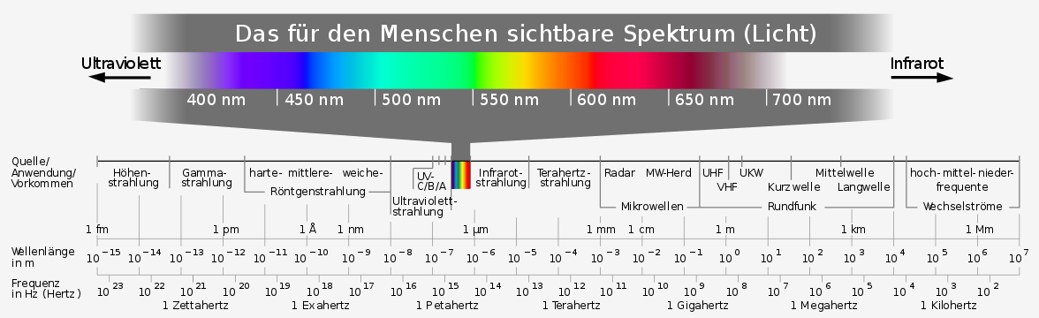
Elektromagnetische Wellen
Von Horst Frank / Phrood / Anony - Horst Frank, Jailbird and Phrood, CC BY-SA 3.0, https://commons.wikimedia.org/w/index.php?curid=3726606

Slide 11
motioneyeOS
Installation
Bewegungserkennung, wie?

Slide 12
Raspbian mit Motion
Installation mit apt-get
Vorteil: mehr Konfiguration möglich

Slide 13
Einrichtung mit Netzwerk
Statische IP
DHCP mit dynDNS

Slide 14
DEMO
Ohne IR?

Slide 15
Bewertung

Slide 16
Bewertung
IR-Scheinwerfer notwendig?
Hülle sinnvoll (3D-Druck / gekauft / Kamera-Attrappe / … )
Wie gut/schlecht funktioniert motioneyeOS (Motiondetection, Installation, …)
Performance (Pi3 / Pi zero)
Was ist wichtig? CPU, RAM, Speicher, Bandbreite (WLAN, LAN)
Welche Bildraten sind möglich / notwendig? (Tag/Nacht)

Slide 17
Unser finaler Prototyp
Foto / Video
Incl. Licht
Ggf. Audio

Slide 18
Foto zeigen

Slide 19
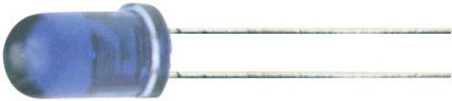
LED im Testbetrieb
R1
https://www.computerhilfen.de/info/raspberry-pi-gpio-anschluss-belegung-der-pins.html
https://www.conrad.de/de/ir-emitter-940-nm-50-3-mm-radial-bedrahtet-kingbright-l-934f3c-154394.html

Slide 20
LED geschaltet
R1
https://www.computerhilfen.de/info/raspberry-pi-gpio-anschluss-belegung-der-pins.html
https://www.conrad.de/de/ir-emitter-940-nm-50-3-mm-radial-bedrahtet-kingbright-l-934f3c-154394.html

Slide 21
LED geschaltet
Wann an / wann aus?
Wie umgesetzt?

Slide 22
Anwendungsbereiche
Medizin?
Überwachung
Babyfon

Slide 23
Medizin

Slide 24
Überwachung
???

Slide 25
Babyfon
Beispielbild

Slide 26
Audio
Wie kann Audio aufgenommen werden?

Slide 27
Erweiterungsideen

Slide 28
Automatischer Upload -> Server
IR-Scheinwerfer an Adapter anschließen → ansteuerbar (über motioneyeOS ggf. nicht möglich --- TESTEN!) → Irgendwie automatisch an/aus
Autarke Kamera
Batterie, WiFi-direct
(vgl. Wild-, Vogelhauskamera)

Slide 29
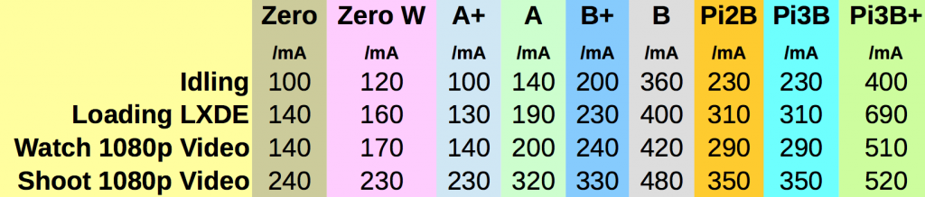
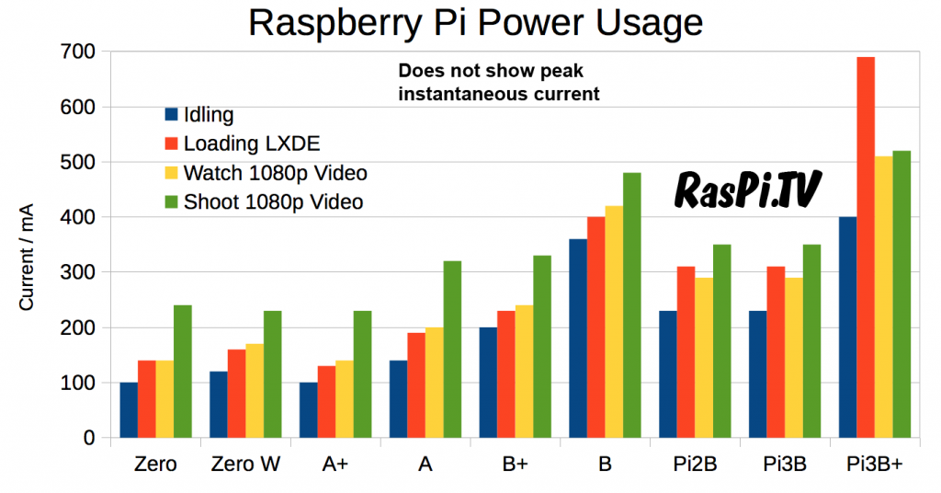
Autarke Kamera
http://raspi.tv/2018/how-much-power-does-raspberry-pi-3b-use-power-measurements, 24.03.2018

Slide 30
Autarke Kamera
Powerbank 13000mAh für 30€
Theoretisch >50h Videoaufnahme mit Pi zero
Längere Laufzeit, wenn nicht dauerhaft aufgezeichnet wird????

